Slide 1
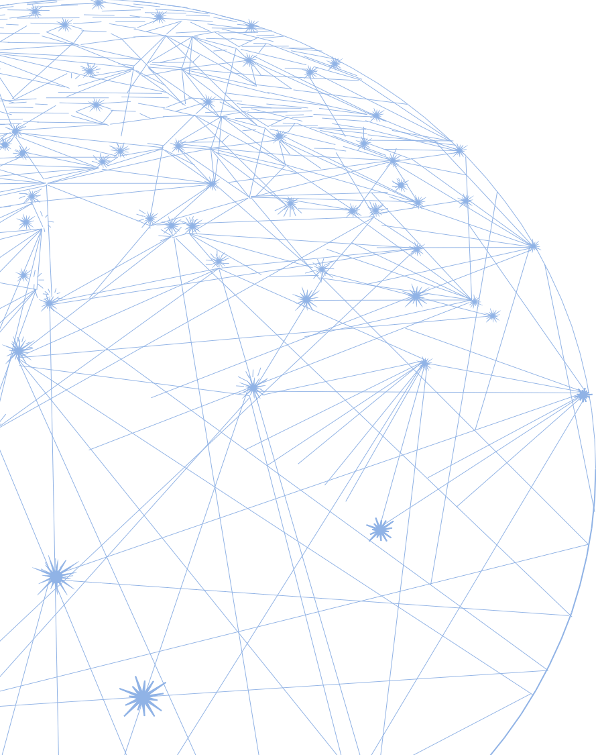

В. А. Смирнов
доктор физ.-мат. наук, профессор,
заведующий кафедрой
элементарной математики и теории чисел
Московского педагогического
государственного университета
Замечательные точки и линии треугольника
2024

Slide 2

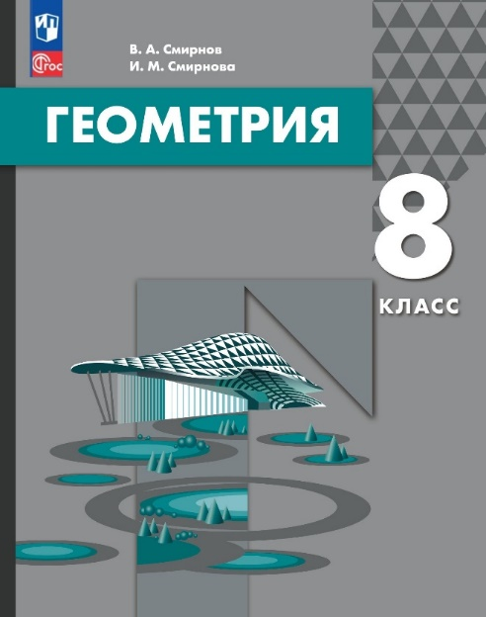

Наши новые учебники геометрии, входящие в Федеральный перечень 2023-2024 уч. г.
11.09.2022 Новый ФПУ 2023 год ФГОС
1.2.4.3. Геометрия (учебный предмет)
1.2.4.3.10.1. Смирнов В.А., Смирнова И.М. Геометрия 7. ООО «БИНОМ. Лаборатория знаний». lbz.ru/books/980/11062/
1.2.4.3.10.2. Смирнов В.А., Смирнова И.М. Геометрия 8. ООО «БИНОМ. Лаборатория знаний». lbz.ru/books/980/11062/
1.2.4.3.10.3. Смирнов В.А., Смирнова И.М. Геометрия 9. ООО «БИНОМ. Лаборатория знаний». lbz.ru/books/980/11062/

Slide 3
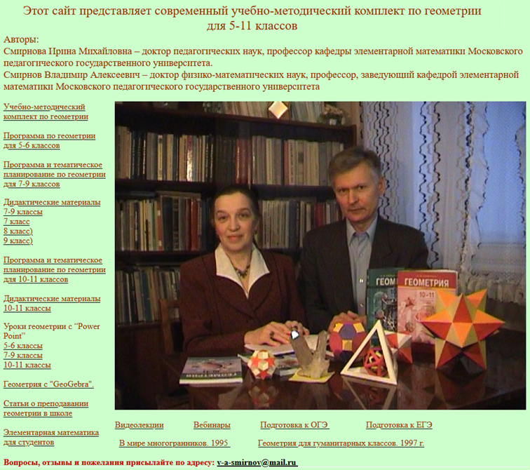
Авторский сайт: vasmirnov.ru
Notes:
В режиме слайдов ответы появляются после кликанья мышкой

Slide 4
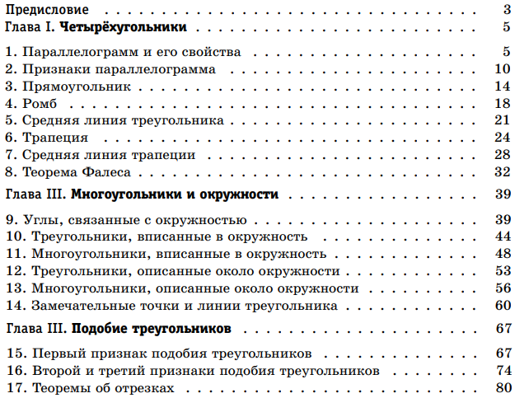
Структура нашего учебника геометрии 8-го класса
Notes:
В режиме слайдов ответы появляются после кликанья мышкой

Slide 5
Замечательные линии треугольника
К числу замечательных линий треугольника отнесём:
а) медианы; б) биссектрисы;
в) высоты;
г)* окружность Эйлера;
д)* прямая Эйлера;
е)* прямая Симсона.
и др.
Notes:
В режиме слайдов ответы появляются после кликанья мышкой

Slide 6
Замечательные точки треугольника
К числу замечательных точек треугольника отнесём:
а) точку пересечения медиан (центроид); б) точку пересечения биссектрис (центр вписанной окружности);
в) точку пересечения серединных перпендикуляров к сторонам треугольника (центр описанной окружности;
г) точку пересечения высот или их продолжений (ортоцентр).
д)* точка Торричелли;
е)* точка Жергонна;
ж)* точка Нагеля;
з) др.
Notes:
В режиме слайдов ответы появляются после кликанья мышкой

Slide 7
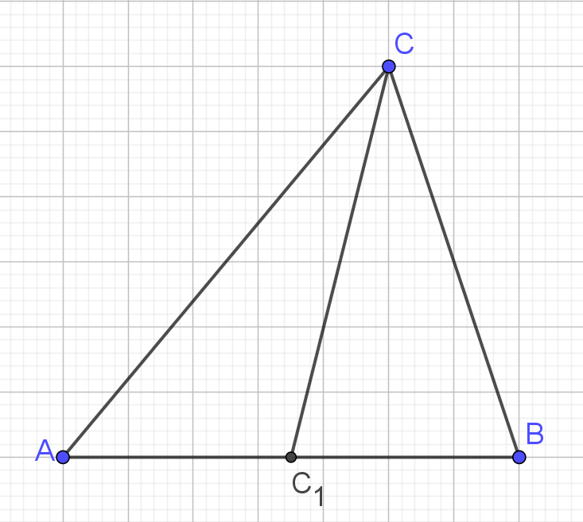
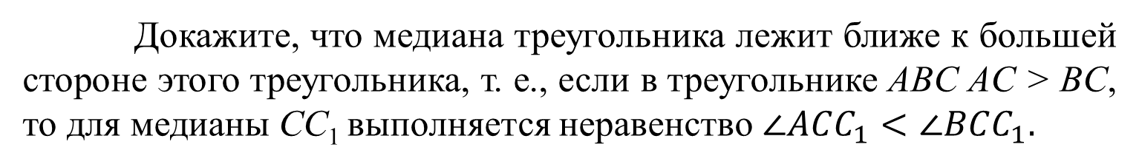
Медианы треугольника
Докажите, что медиана треугольника лежит ближе к большей стороне этого треугольника, т. е., если в треугольнике ABC AC > BC, то для медианы CC₁ выполняется неравенство $∠ACC_{1}<∠BCC_{1}.$
Notes:
В режиме слайдов ответы появляются после кликанья мышкой

Slide 8
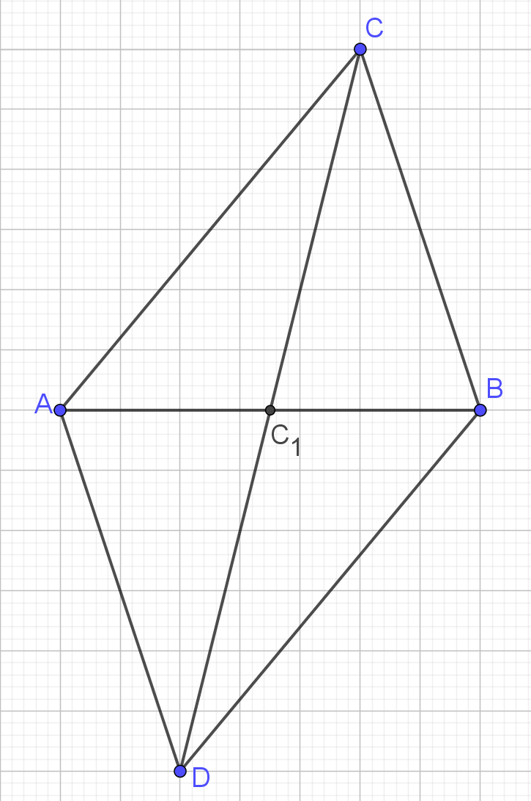
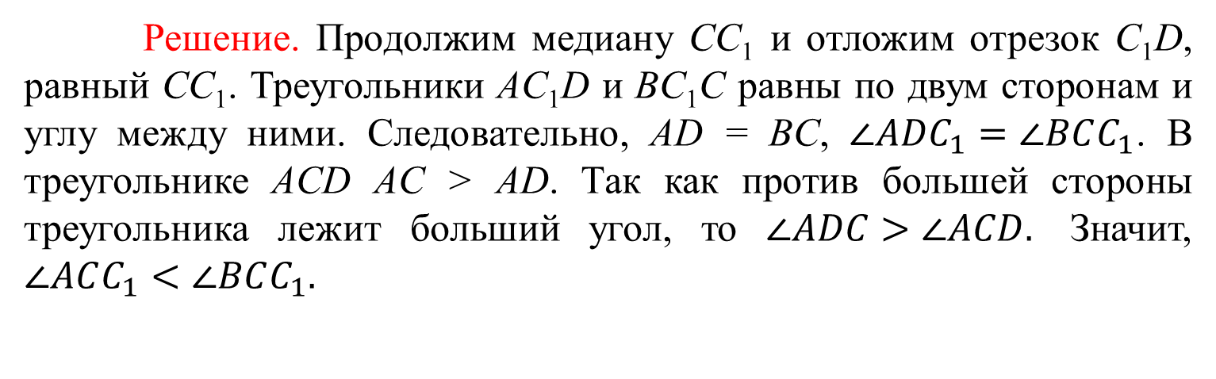
Решение. Продолжим медиану CC₁ и отложим отрезок C₁D, равный CC₁. Треугольники AC₁D и BC₁C равны по двум сторонам и углу между ними. Следовательно, AD = BC, $∠ADC_{1}=∠BCC_{1}$. В треугольнике ACD AC > AD. Так как против большей стороны треугольника лежит больший угол, то $∠ADC>∠ACD.$ Значит, $∠ACC_{1}<∠BCC_{1}.$
Notes:
В режиме слайдов ответы появляются после кликанья мышкой

Slide 9
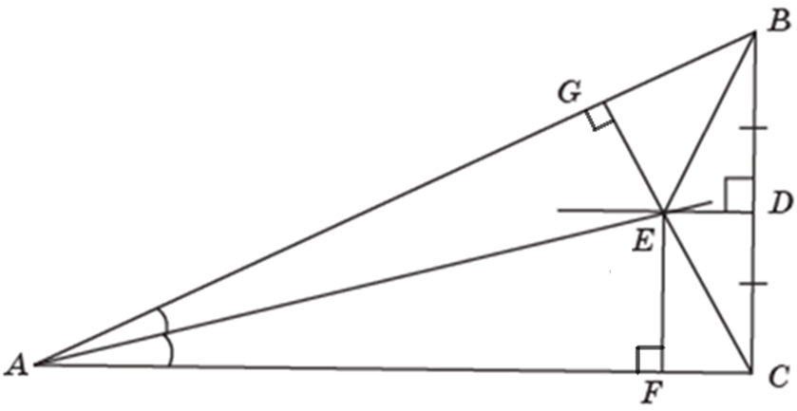
Найдите ошибку в доказательстве того, что гипотенуза прямоугольного треугольника равна его катету.
Доказательство. Пусть ABC – прямоугольный треугольник (угол C – прямой). Докажем, что гипотенуза AB равна катету AC. Проведём биссектрису угла A и серединный перпендикуляр к стороне BC. Обозначим через E их точку пересечения. Соединим отрезками точку E с вершинами B и C. Из точки E опустим перпендикуляры EF и EG соответственно на стороны AC и AB треугольника ABC. Так как точка E принадлежит серединному перпендикуляру к отрезку BC, то отрезки BE и CE равны. Так как точка Е принадлежит биссектрисе угла A, то отрезки EF и EG равны.
Прямоугольные треугольники BEG и CEF равны по катету и гипотенузе. Следовательно, отрезки BG и CF равны. Прямоугольные треугольники AEG и AEF равны по катету и гипотенузе. Следовательно, отрезки AG и AF равны. Складывая отрезки AG и BG, AF и CF, получаем равенство гипотенузы AB и катета AC.

Slide 10
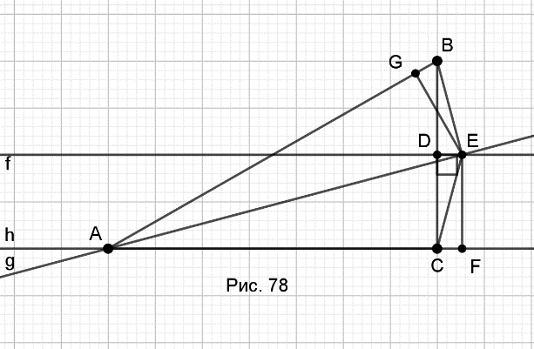
Решение. Неправильно выполнен рисунок. Построить правильный рисунок поможет программа GeoGebra. В ней можно построить прямоугольный треугольник ABC, провести биссектрису угла A и серединный перпендикуляр к отрезку BC, найти их точку пересечения E, опустить из неё перпендикуляры на прямые, содержащие стороны AC и AB.

Slide 11
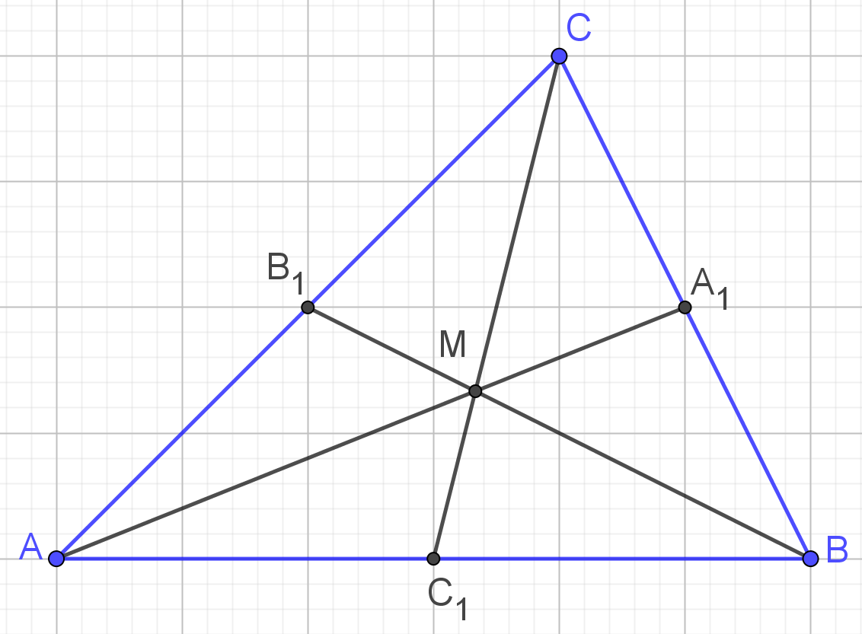
Теорема. Медианы треугольника пересекаются в одной точке и делятся этой точкой в отношении 2:1, считая от вершины.
Эту теорему можно проиллюстрировать в компьютерной программе GeoGebra.
Notes:
В режиме слайдов ответы появляются после кликанья мышкой

Slide 12
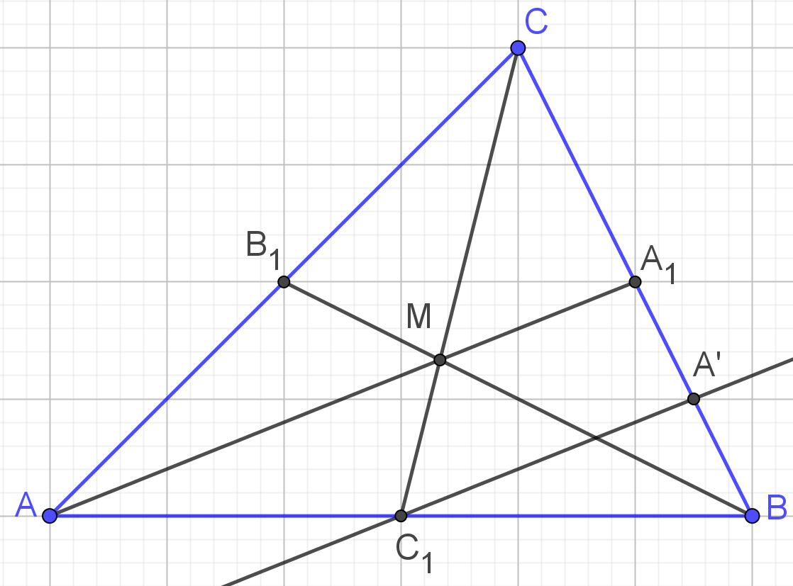
Доказательство. Через точку C₁ проведём прямую, параллельную AA₁, и обозначим A’ её точку пересечения со стороной BC. С₁A’ – средняя линия треугольника ABA₁, следовательно, BA’ = A’A₁. Так как CA₁ = A₁B, то CA₁ = 2A₁A’. Из теоремы о пропорциональных отрезках следует, что CM = 2MC₁, т. е. медиана AA₁ делит медиану CC₁ в отношении 2:1, считая от вершины.
Аналогично доказывается, что медиана BB₁ делит медиану CC₁ в отношении 2:1. Следовательно, медианы AA₁, BB₁, CC₁ пересекаются в одной точке и делятся в ней в отношении 2:1.
Notes:
В режиме слайдов ответы появляются после кликанья мышкой

Slide 13
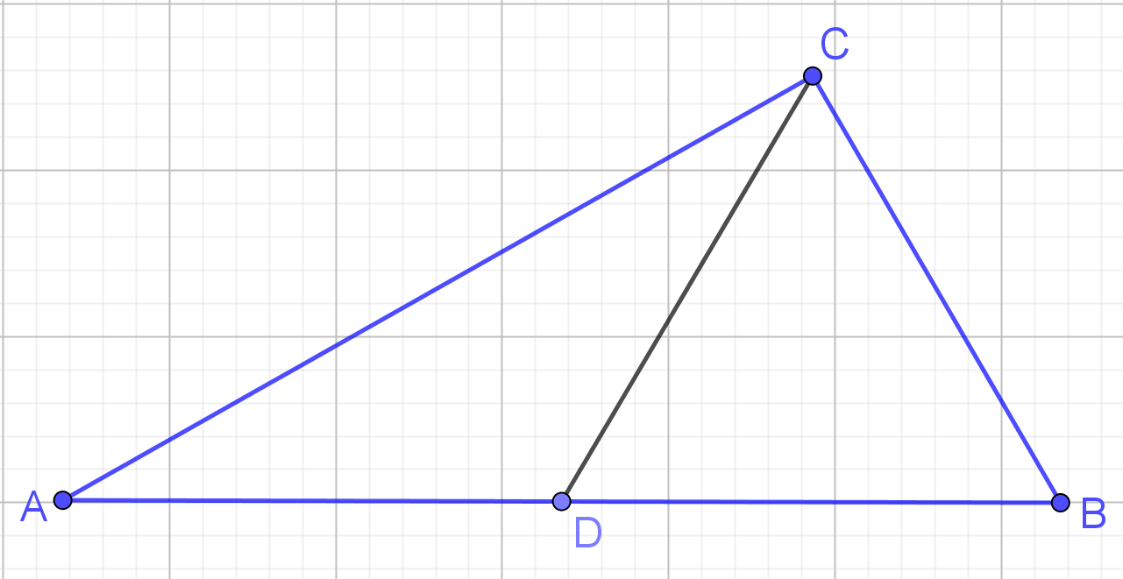
Докажите, что медиана прямоугольного треугольника, проведенная из вершины прямого угла, равна половине гипотенузы.
Notes:
В режиме слайдов ответы появляются после кликанья мышкой

Slide 14
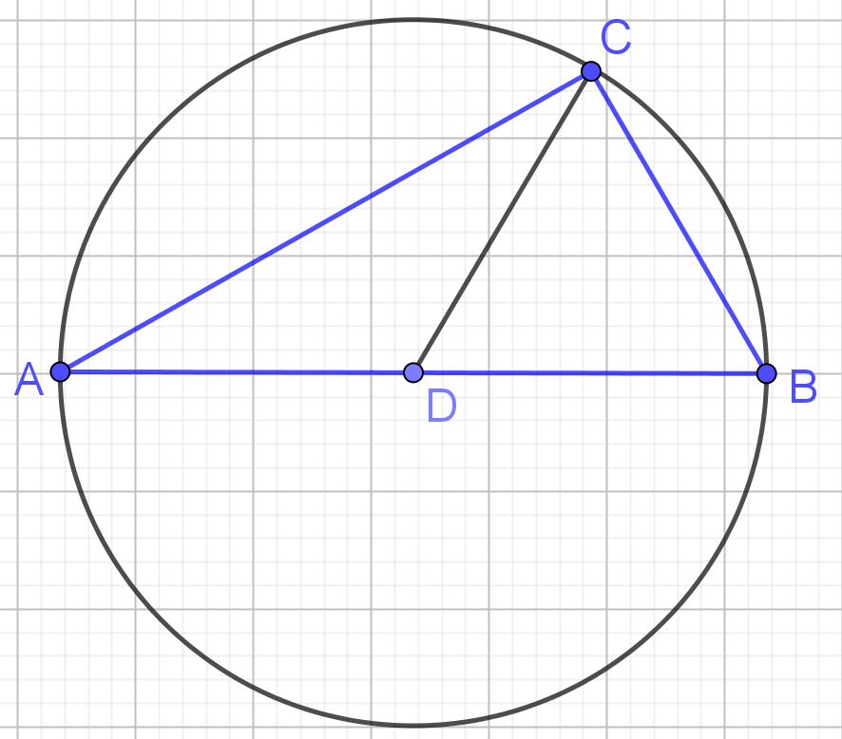
Решение. Опишем около треугольника ABC окружность. Её центром будет середина D гипотенузы AB. Медиана CD равна радиусу этой окружности и равна половине гипотенузы.
Notes:
В режиме слайдов ответы появляются после кликанья мышкой

Slide 15
Докажите, что если медиана треугольника равна половине стороны, к которой она проведена, то этот треугольник прямоугольный.
Notes:
В режиме слайдов ответы появляются после кликанья мышкой

Slide 16
Доказательство. В этом случае основание D медианы равноудалено от вершин треугольника и, следовательно, является центром описанной окружности. Угол C опирается на диаметр AB, следовательно, равен 90^{о}.
Notes:
В режиме слайдов ответы появляются после кликанья мышкой

Slide 17
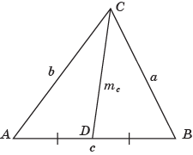
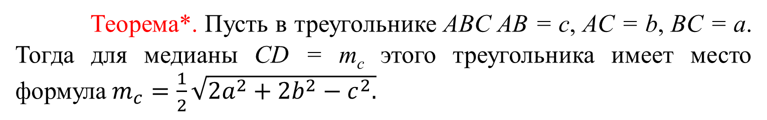
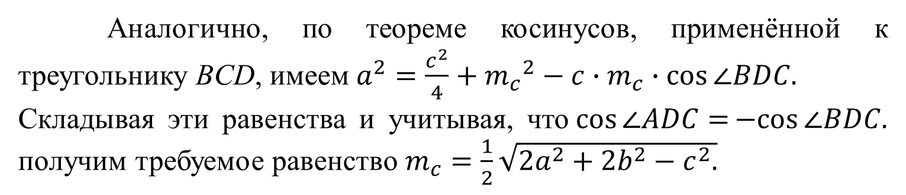
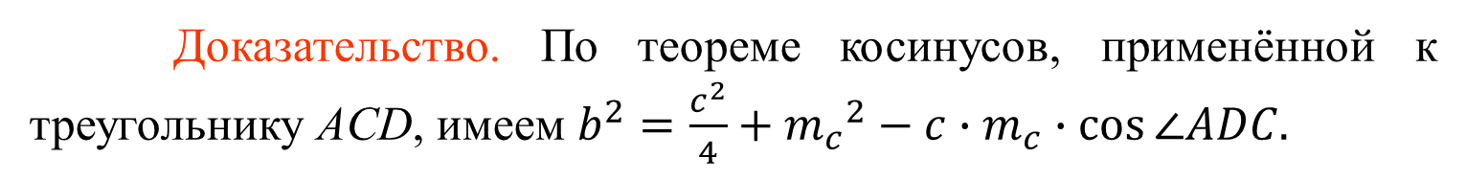
Теорема*. Пусть в треугольнике ABC AB = c, AC = b, BC = a. Тогда для медианы CD = m_{c} этого треугольника имеет место формула$m_{c}=\frac{1}{2}\sqrt{2a^{2}+2b^{2}−c^{2}.}$
Доказательство. По теореме косинусов, применённой к треугольнику ACD, имеем $b^{2}=\frac{c^{2}}{4}+{m_{c}}^{2}−c∙m_{c}∙\cos{∠ADC.}$
Аналогично, по теореме косинусов, применённой к треугольнику BCD, имеем$a^{2}=\frac{c^{2}}{4}+{m_{c}}^{2}−c∙m_{c}∙\cos{∠BDC.}$
Складывая эти равенства и учитывая, что$\cos{∠ADC=}−cos{∠BDC.}$ получим требуемое равенство $m_{c}=\frac{1}{2}\sqrt{2a^{2}+2b^{2}−c^{2}.}$
Notes:
В режиме слайдов ответы появляются после кликанья мышкой

Slide 18
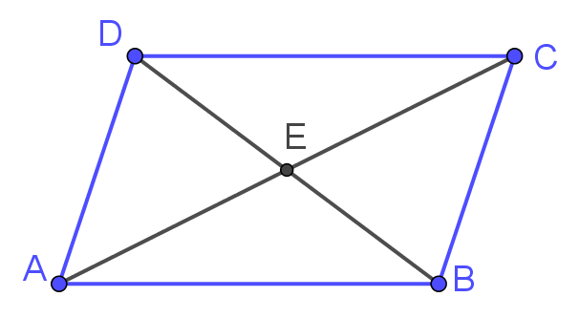
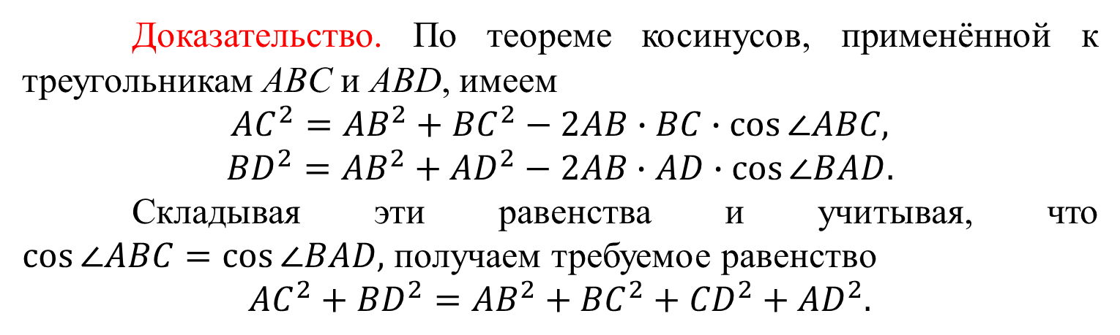
Доказательство этой теоремы можно вывести из следующего важного свойства параллелограмма.
Теорема*. Сумма квадратов диагоналей параллелограмма равна сумме квадратов всех его сторон.
Доказательство. По теореме косинусов, применённой к треугольникам ABC и ABD, имеем
$${AC}^{2}={AB}^{2}+{BC}^{2}−2AB∙BC∙\cos{∠ABC,}$$
$${BD}^{2}={AB}^{2}+{AD}^{2}−2AB∙AD∙\cos{∠BAD.}$$
Складывая эти равенства и учитывая, что $\cos{∠ABC=\cos{∠BAD,}}$ получаем требуемое равенство
$${AC}^{2}+{BD}^{2}={AB}^{2}+{BC}^{2}+{CD}^{2}+{AD}^{2}.$$
Notes:
В режиме слайдов ответы появляются после кликанья мышкой

Slide 19
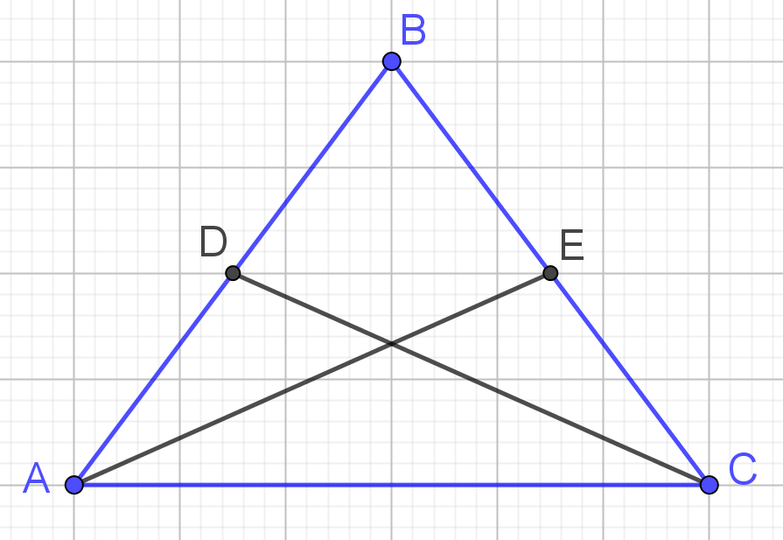
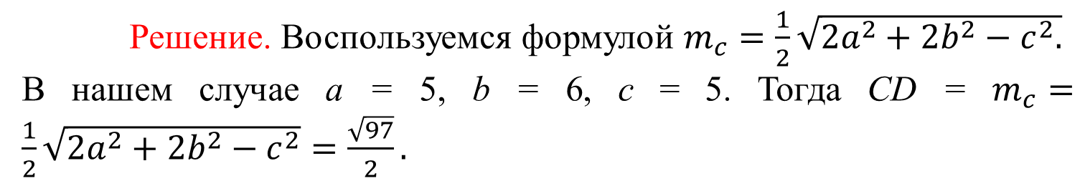
Стороны равнобедренного треугольника равны 5, 5, 6. Найдите медиану, проведённую к боковой стороне.
Решение. Воспользуемся формулой $m_{c}=\frac{1}{2}\sqrt{2a^{2}+2b^{2}−c^{2}.}$
В нашем случае a = 5, b = 6, c = 5. Тогда CD = $m_{c}=\frac{1}{2}\sqrt{2a^{2}+2b^{2}−c^{2}}=\frac{\sqrt{97}}{2}.$
Notes:
В режиме слайдов ответы появляются после кликанья мышкой

Slide 20
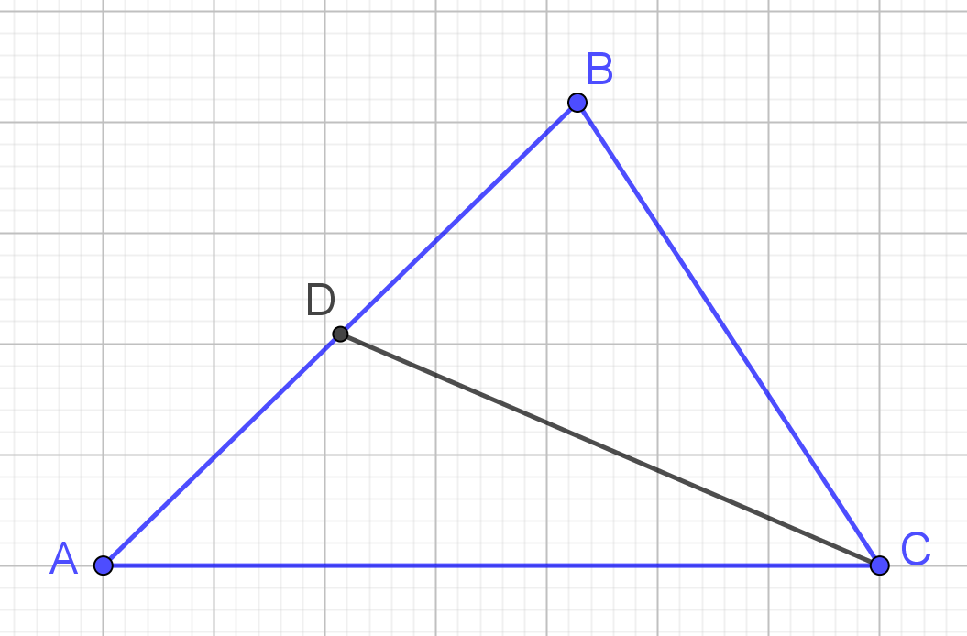
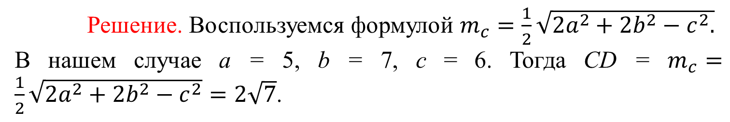
Стороны треугольника равны 5, 6, 7. Найдите медиану, проведённую к стороне, равной 6.
Решение. Воспользуемся формулой $m_{c}=\frac{1}{2}\sqrt{2a^{2}+2b^{2}−c^{2}.}$
В нашем случае a = 5, b = 7, c = 6. Тогда CD = $m_{c}=\frac{1}{2}\sqrt{2a^{2}+2b^{2}−c^{2}}=2\sqrt{7}$.
Notes:
В режиме слайдов ответы появляются после кликанья мышкой

Slide 21
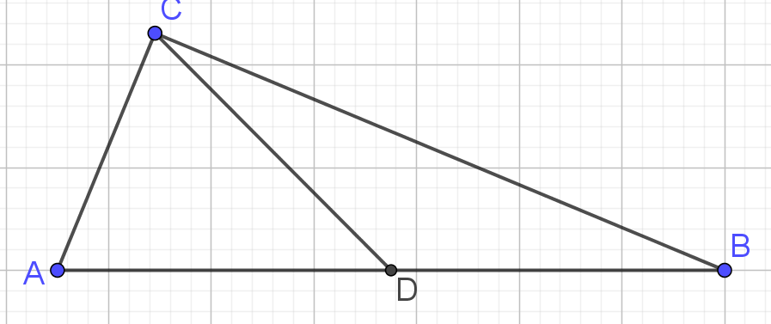
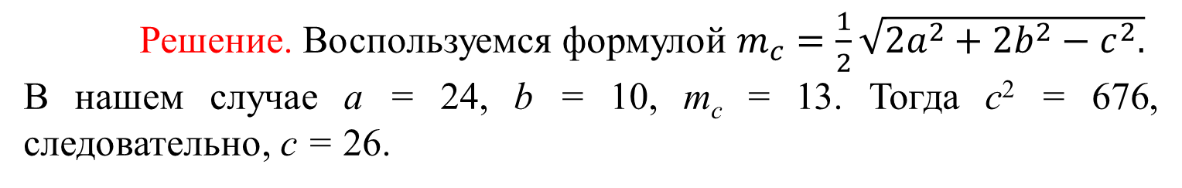
В треугольнике ABC AC = 10, BC = 24, медиана CM равна 13. Найдите сторону AB.
Решение. Воспользуемся формулой $m_{c}=\frac{1}{2}\sqrt{2a^{2}+2b^{2}−c^{2}.}$
В нашем случае a = 24, b = 10, m_{c} = 13. Тогда c² = 676, следовательно, c = 26.
Notes:
В режиме слайдов ответы появляются после кликанья мышкой

Slide 22
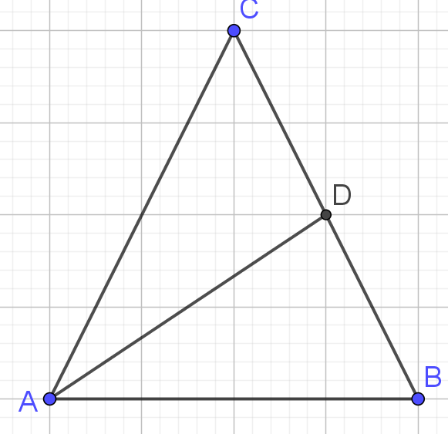
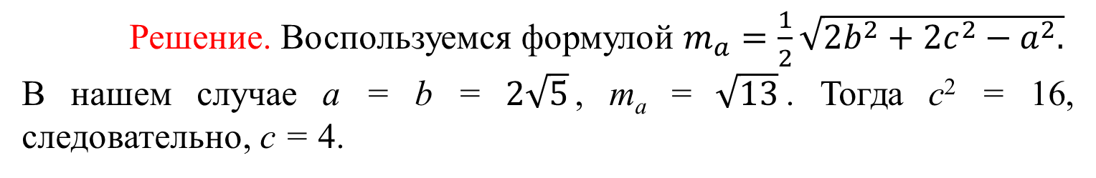
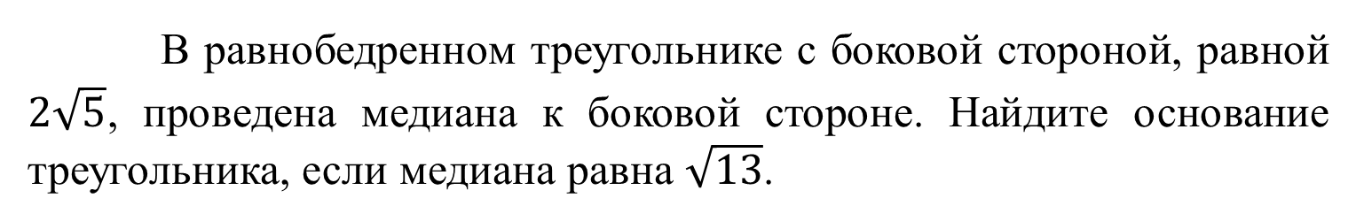
В равнобедренном треугольнике с боковой стороной, равной $2\sqrt{5}$, проведена медиана к боковой стороне. Найдите основание треугольника, если медиана равна $\sqrt{13}$.
Решение. Воспользуемся формулой $m_{a}=\frac{1}{2}\sqrt{2b^{2}+2c^{2}−a^{2}.}$
В нашем случае a = b = $2\sqrt{5}$, m_{a} = $\sqrt{13}$. Тогда c² = 16, следовательно, c = 4.
Notes:
В режиме слайдов ответы появляются после кликанья мышкой

Slide 23
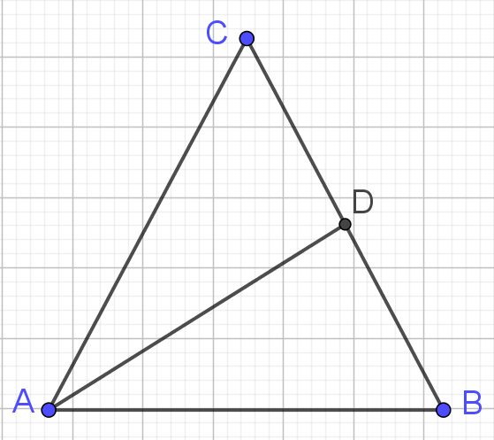
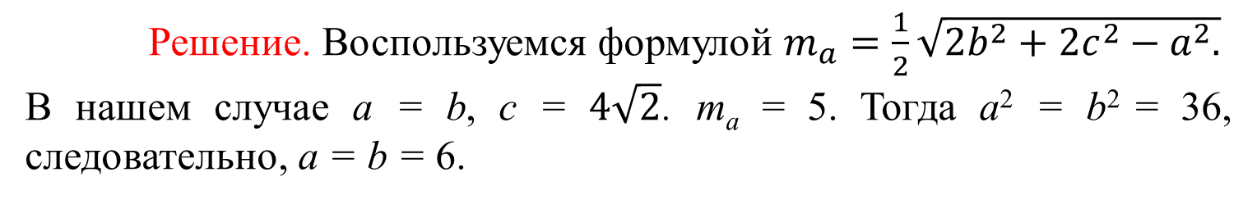
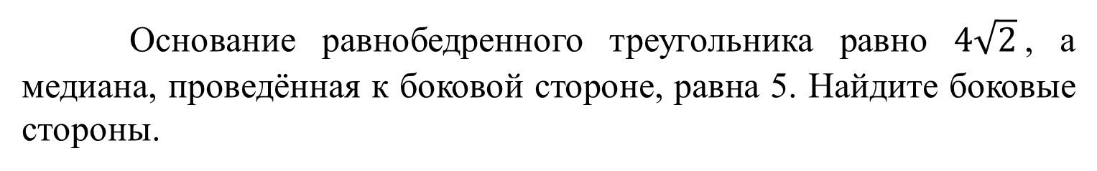
Основание равнобедренного треугольника равно $4\sqrt{2}$, а медиана, проведённая к боковой стороне, равна 5. Найдите боковые стороны.
Решение. Воспользуемся формулой $m_{a}=\frac{1}{2}\sqrt{2b^{2}+2c^{2}−a^{2}.}$
В нашем случае a = b, c = $4\sqrt{2}$. m_{a} = 5. Тогда a² = b² = 36, следовательно, a = b = 6.
Notes:
В режиме слайдов ответы появляются после кликанья мышкой

Slide 24
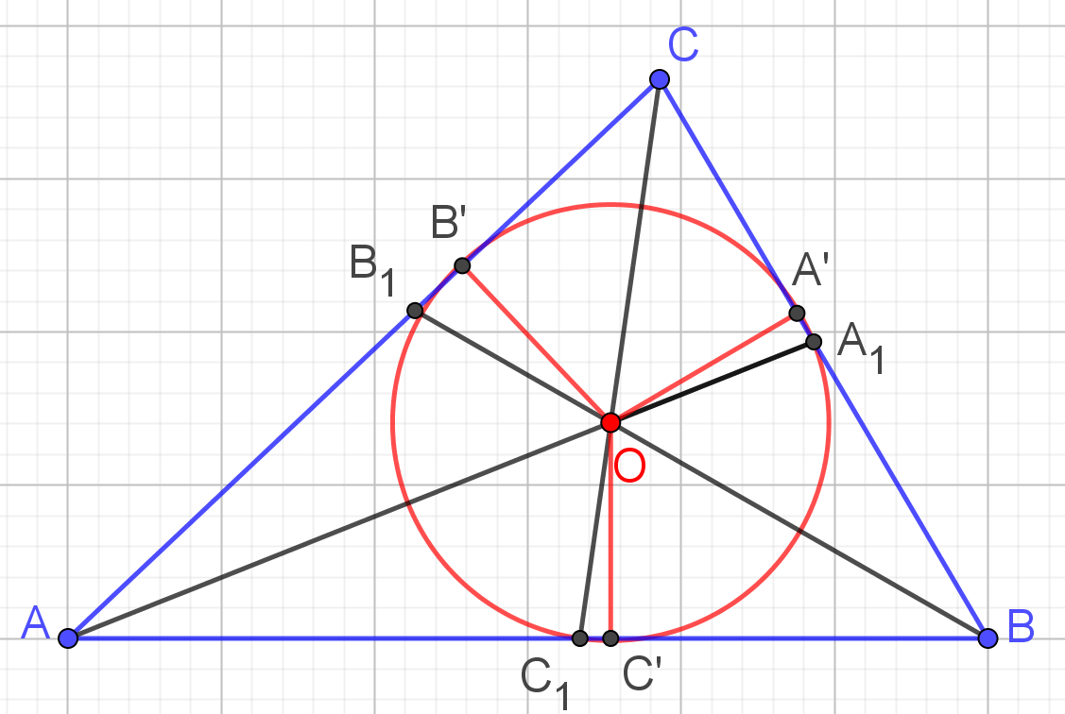
Биссектрисы треугольника
Теорема. Биссектрисы треугольника пересекаются в одной точке – центре вписанной окружности.
Эту теорему можно проиллюстрировать в компьютерной программе GeoGebra.
Notes:
В режиме слайдов ответы появляются после кликанья мышкой

Slide 25
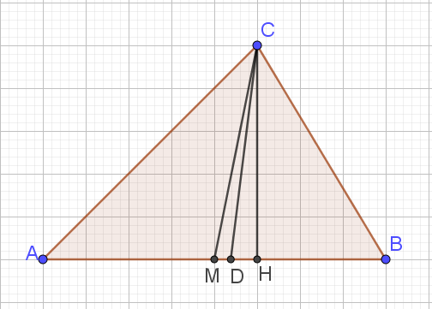
Биссектриса CD треугольника лежит между медианой CM и высотой CH, проведёнными из той же вершины.
Notes:
В режиме слайдов ответы появляются после кликанья мышкой

Slide 26
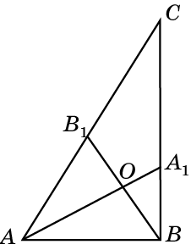
Может ли одна биссектриса треугольника проходить через середину другой?
Решение: Предположим, что биссектриса AA₁ проходит через середину O биссектрисы BB₁. Тогда AO является медианой, следовательно, высотой треугольника ABB₁.
В прямоугольном треугольнике ABO сумма углов A и B равна 90^{о}. Следовательно, в треугольнике ABC сумма углов A и B равна 180^{о}, что невозможно. Таким образом, одна биссектриса треугольника не может проходить через середину другой.
Notes:
В режиме слайдов ответы появляются после кликанья мышкой

Slide 27
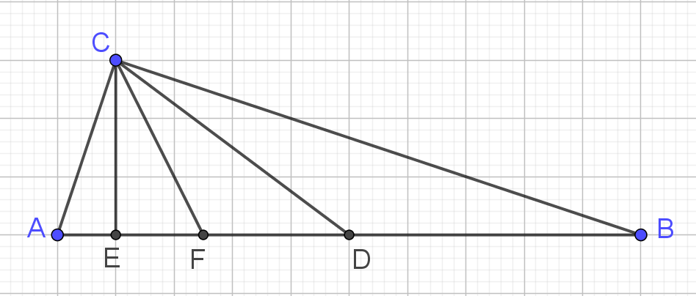
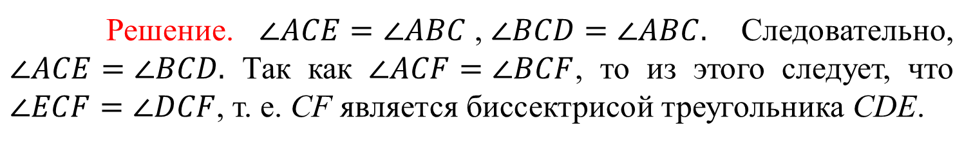
В прямоугольном треугольнике ABC из вершины прямого угла C проведены медиана CD и высота CE. Докажите, что биссектриса CF треугольника ABC является также биссектрисой треугольника CDE.
Решение. $∠ACE=∠ABC$,$∠BCD=∠ABC.$ Следовательно, $∠ACE=∠BCD.$ Так как $∠ACF=∠BCF$, то из этого следует, что $∠ECF=∠DCF$, т. е. CF является биссектрисой треугольника CDE.
Notes:
В режиме слайдов ответы появляются после кликанья мышкой

Slide 28
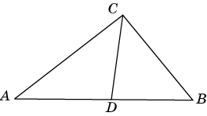
Теорема. Биссектриса угла треугольника делит противоположную сторону на части, пропорциональные прилежащим сторонам, т. е. если CD – биссектриса треугольника ABC, то AD : DB = AC : BC.
Notes:
В режиме слайдов ответы появляются после кликанья мышкой

Slide 29
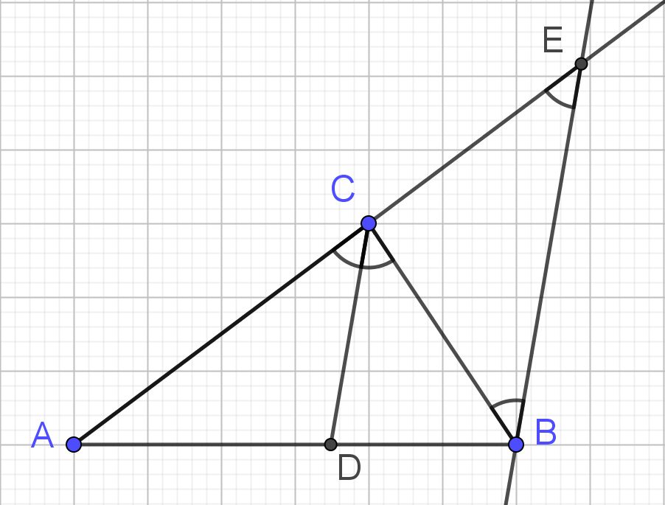
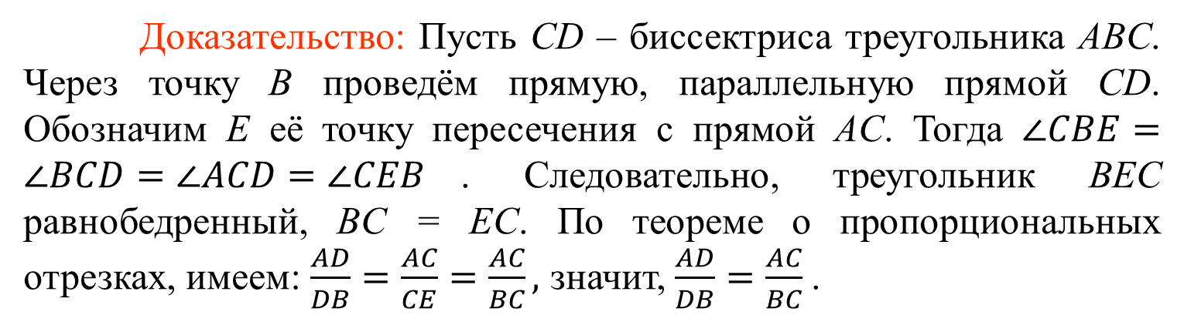
Доказательство: Пусть CD – биссектриса треугольника ABC. Через точку B проведём прямую, параллельную прямой CD. Обозначим E её точку пересечения с прямой AC. Тогда $∠CBE=∠BCD=∠ACD=∠CEB$. Следовательно, треугольник BEC равнобедренный, BC = EC. По теореме о пропорциональных отрезках, имеем: $\frac{AD}{DB}=\frac{AC}{CE}=\frac{AC}{BC},$ значит, $\frac{AD}{DB}=\frac{AC}{BC}$.
Notes:
В режиме слайдов ответы появляются после кликанья мышкой

Slide 30
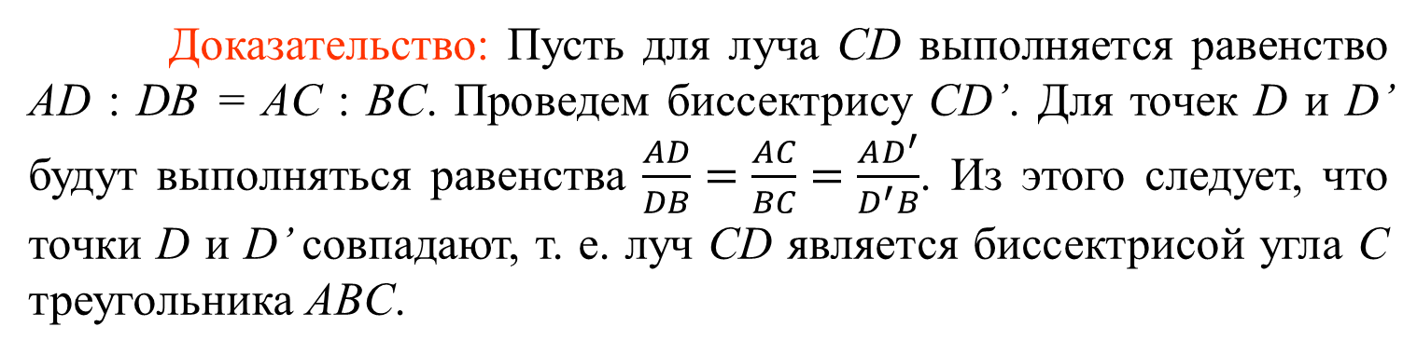
Теорема (обратная). Если луч, проведенный из вершины угла треугольника, делит противоположную сторону на части, пропорциональные сторонам треугольника, прилежащим к лучу, то этот луч является биссектрисой угла треугольника.
Доказательство: Пусть для луча CD выполняется равенство AD : DB = AC : BC. Проведем биссектрису CD’. Для точек D и D’ будут выполняться равенства $\frac{AD}{DB}=\frac{AC}{BC}=\frac{AD^{′}}{D^{′}B}$. Из этого следует, что точки D и D’ совпадают, т. е. луч CD является биссектрисой угла C треугольника ABC.
Notes:
В режиме слайдов ответы появляются после кликанья мышкой

Slide 31
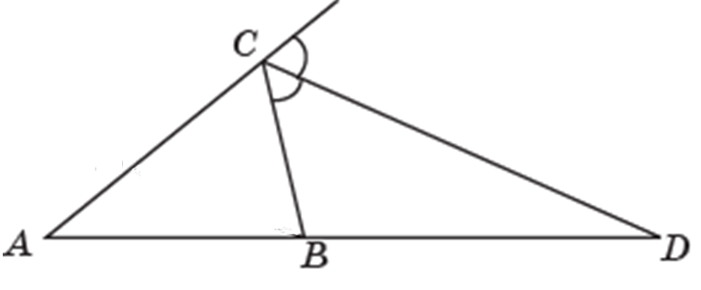
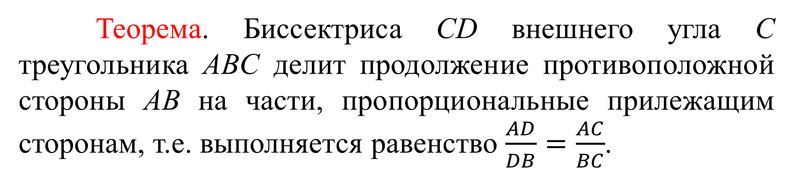
Теорема. Биссектриса CD внешнего угла C треугольника ABC делит продолжение противоположной стороны AB на части, пропорциональные прилежащим сторонам, т.е. выполняется равенство $\frac{AD}{DB}=\frac{AC}{BC}$.
Notes:
В режиме слайдов ответы появляются после кликанья мышкой

Slide 32
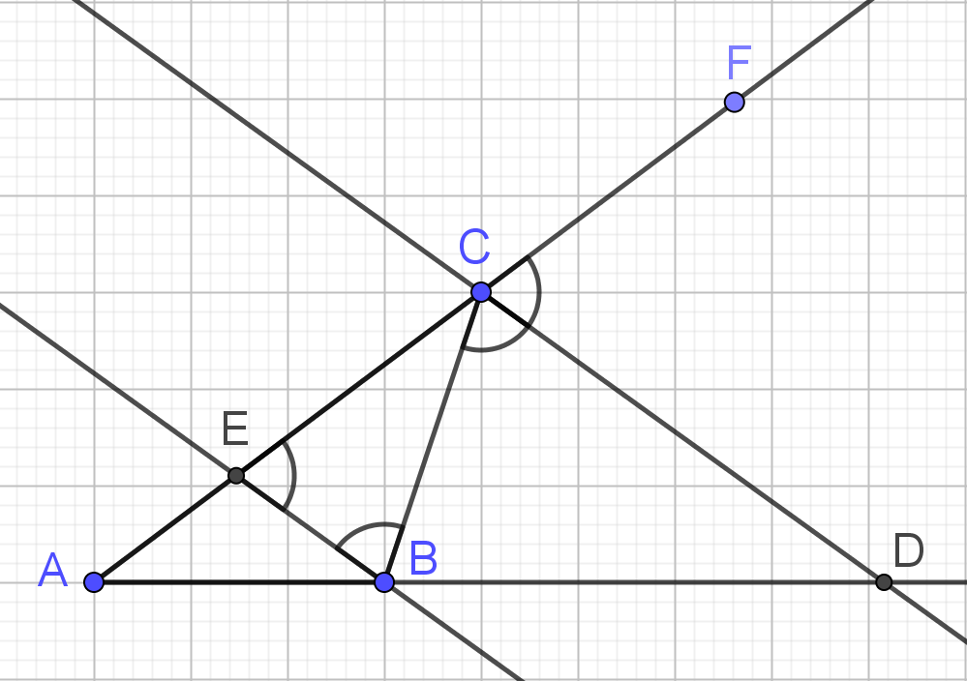
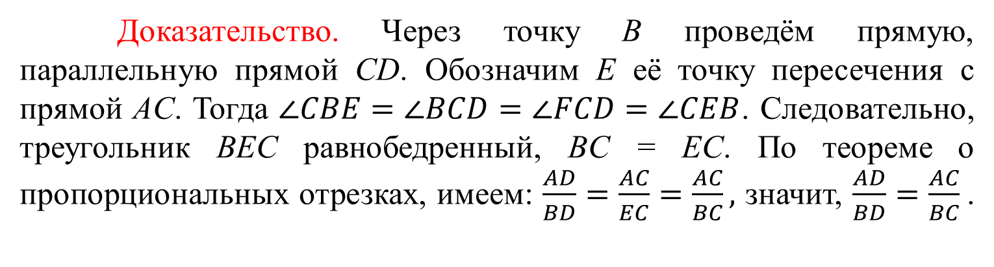
Доказательство. Через точку B проведём прямую, параллельную прямой CD. Обозначим E её точку пересечения с прямой AC. Тогда $∠CBE=∠BCD=∠FCD=∠CEB$. Следовательно, треугольник BEC равнобедренный, BC = EC. По теореме о пропорциональных отрезках, имеем: $\frac{AD}{BD}=\frac{AC}{EC}=\frac{AC}{BC},$ значит, $\frac{AD}{BD}=\frac{AC}{BC}$.
Notes:
В режиме слайдов ответы появляются после кликанья мышкой

Slide 33
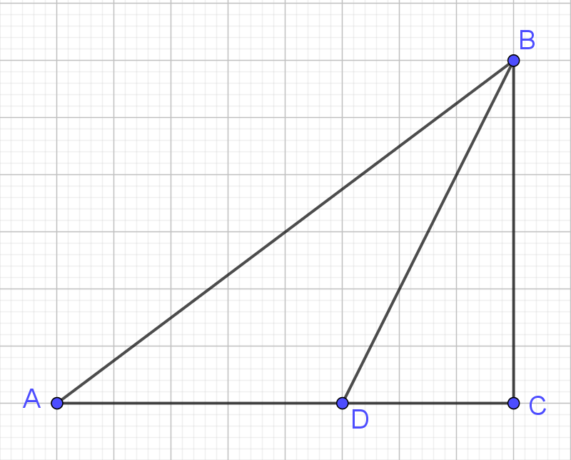
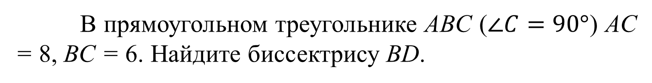
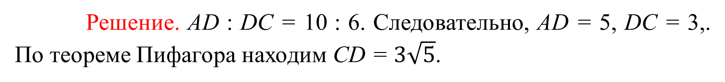
В прямоугольном треугольнике ABC ($∠C=90°$) AC = 8, BC = 6. Найдите биссектрису BD.
Решение. AD : DC = 10 : 6. Следовательно, AD = 5, DC = 3,. По теореме Пифагора находим CD = $3\sqrt{5}$.

Slide 34
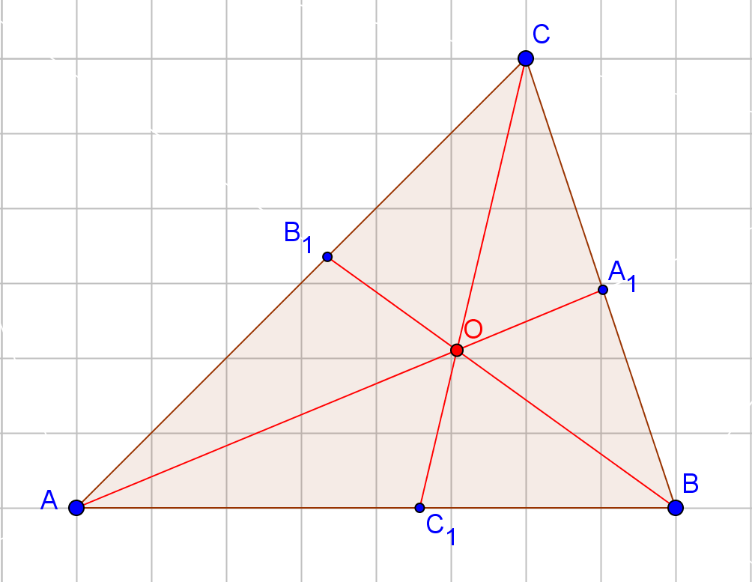
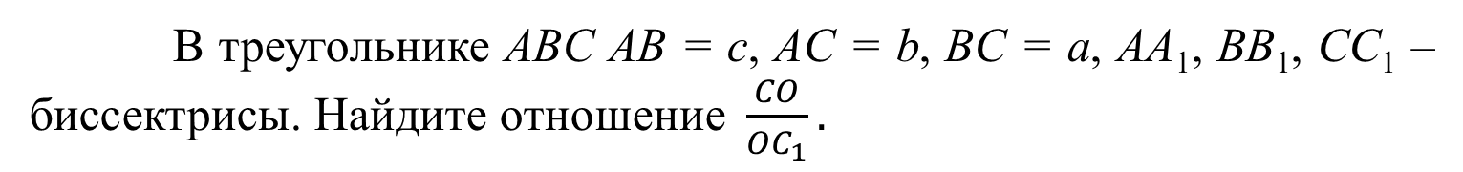
В треугольнике ABC AB = c, AC = b, BC = a, AA₁, BB₁, CC₁ – биссектрисы. Найдите отношение $\frac{CO}{{OC}_{1}}.$
Notes:
В режиме слайдов ответы появляются после кликанья мышкой

Slide 35


Решение. Через точку C₁ проведём прямую, параллельную прямой AA₁, и обозначим A’ её точку пересечения с отрезком BC. Так как $\frac{{AC}_{1}}{C_{1}B}=\frac{b}{a}$, то $\frac{A_{1}A′}{A′B}=\frac{b}{a}.$ Пусть A₁A’ = bx, A’B = ax. Так как $\frac{{CA}_{1}}{A_{1}B}=\frac{b}{c}$, то CA₁ = $\frac{\left(ax+bx\right)b}{c}$. Следовательно, $\frac{{CA}_{1}}{A_{1}A′}=\frac{a+b}{c}.$ Значит, $\frac{CO}{{OC}_{1}}=\frac{a+b}{c}.$
Notes:
В режиме слайдов ответы появляются после кликанья мышкой

Slide 36




Теорема*. Пусть в треугольнике ABC AC = b, BC = a. Тогда для биссектрисы CD = l_{c} этого треугольника имеет место формула $l_{c}=\sqrt{ab−c′c”},$ $\text{где }\text{c}\text{’}\text{, }\text{c}\text{’’}\text{ – отрезки, на которые биссектриса делит сторону }\text{AB}$.
Доказательство. Применим теорему косинусов к треугольникам ACC₁ и BCC₁. Получим
$${c′}^{2}=b^{2}+{l_{c}}^{2}−2b∙l_{c}∙\cos{∠ACC_{1}},$$
$${c"}^{2}=a^{2}+{l_{c}}^{2}−2a∙l_{c}∙\cos{∠BCC_{1}}.$$
Умножим первое равенство на a, а второе – на b. Вычтем из первого полученного равенства второе и учтём равенство углов ACC₁ и BCC₁. Получим
$${a∙c′}^{2}−{b∙c"}^{2}={a∙b}^{2}−{b∙a}^{2}+(a−b){l_{c}}^{2}.$$
Воспользуемся равенством $a∙c^{′}=$ $b∙$c”, получим равенство
$$b∙c^{′}c" −a\text{∙}\text{c}\text{′}c"={a∙b}^{2}−{b∙a}^{2}+(a−b){l_{c}}^{2},$$
Из которого в случае $a≠b$следует требуемое равенство $l_{c}=\sqrt{ab−c′c”}.$
В случае a = b требуемое равенство легко доказывается с помощью теоремы Пифагора.
Notes:
В режиме слайдов ответы появляются после кликанья мышкой

Slide 37


Катеты прямоугольного треугольника равны 3 и 4. Найдите биссектрису, проведённую из вершины прямого угла.
Решение. Точка D делит гипотенузу AB в отношении 4:3. Следовательно, AD = $\frac{20}{7}$, DB = $\frac{15}{7}.$ Значит,$CD=\sqrt{4∙3−\frac{20}{7}∙\frac{15}{7}}=\frac{24\sqrt{6}}{7}.$

Slide 38


В треугольнике ABC AB = 6, BC = 7, AC = 8. Найдите биссектрису AA₁.
Решение. $Воспользуемся формулой$ ${ l}_{a}=\sqrt{bc−a^{′}a”},$ $\text{г}\text{де }\text{c}\text{’}\text{, }\text{c}\text{’’}\text{ – отрезки, на которые биссектриса делит сторону }\text{AB}\text{.}$ В нашем случае b = 8, c = 6, a’ = 3, c” = 4. Следовательно, l_{a} = 6.

Slide 39



В треугольнике ABC известно, что AC = 4, BC = 6, $∠ACB=120°$. Найдите биссектрису CD.
Решение. По теореме косинусов находим AB = $2\sqrt{19}$. Следовательно, AD = $\frac{4\sqrt{19}}{5}$, DB = $\frac{6\sqrt{19}}{5}$. Значит, CD = $\sqrt{AC∙BC−AD∙DB}=2,4$.

Slide 40



В треугольнике ABC известно, что AC = 4, BC = 6, $∠ACB=60°$. Найдите биссектрису CD.
Решение. По теореме косинусов находим AB = $2\sqrt{7}$. Следовательно, AD = $\frac{4\sqrt{7}}{5}$, DB = $\frac{6\sqrt{7}}{5}$. Значит, CD = $\sqrt{AC∙BC−AD∙DB}=\frac{18\sqrt{2}}{5}$.

Slide 41


Высоты треугольника
Теорема. Высоты треугольника или их продолжения пересекаются в одной точке.
Заметим, что высоты треугольника могут не пересекаться. На рисунке изображен тупоугольный треугольник ABC, в котором продолжения высот AA₁, BB₁, CC₁ пересекаются в одной точке H, а сами высоты не пересекаются.
Notes:
В режиме слайдов ответы появляются после кликанья мышкой

Slide 42

Докажите, что если AA₁, BB₁ – высоты треугольника ABC, то угол ABB₁ равен углу AA₁B₁.
Notes:
В режиме слайдов ответы появляются после кликанья мышкой

Slide 43

Доказательство. Рассмотрим окружность с диаметром AB. Она пройдёт через точки A₁ и B₁. Углы ABB₁ и AA₁B₁ опираются на одну дугу, следовательно, они равны.
Notes:
В режиме слайдов ответы появляются после кликанья мышкой

Slide 44
Докажите, что если AA₁, BB₁ – высоты треугольника ABC, то треугольники ABC и A₁B₁C₁ подобны.
Доказательство. Угол B₁A₁C равен 90^{о} минус угол AA₁B₁. Угол BAC равен 90^{о} минус угол ABB₁. Углы AA₁B₁ и ABB₁ равны. Следовательно, равны углы B₁A₁C и BAC. Значит, треугольники ABC и A₁B₁C₁ подобны.
Notes:
В режиме слайдов ответы появляются после кликанья мышкой

Slide 45

Докажите, что если AA₁, BB₁, CC₁ – высоты остроугольного треугольника ABC, то они содержат биссектрисы треугольника A₁B₁C₁. Верно ли это для тупоугольного треугольника?
Notes:
В режиме слайдов ответы появляются после кликанья мышкой

Slide 46


Доказательство. На сторонах треугольника ABC, как на диаметрах, опишем окружности. Они пройдут через точки A₁, B₁, C₁. Угол A₁C₁C равен углу A₁AC как углы, опирающиеся на одну дугу A₁C. Угол A₁AC равен углу B₁BC. Угол B₁BC равен углу B₁C₁C, как углы, опирающиеся на одну дугу B₁C. Следовательно, угол A₁C₁C равен углу B₁C₁C, т.е. высота CC₁ содержит биссектрису треугольника A₁B₁C₁, проведённую из вершины C₁. Для тупоугольного треугольника это неверно. Пример приведен на рисунке.
Notes:
В режиме слайдов ответы появляются после кликанья мышкой

Slide 47



Докажите, что в прямоугольном треугольнике высота, проведённая из прямого угла, есть среднее геометрическое проекций катетов на гипотенузу.
(Средним геометрическим двух положительных чисел a и b называется положительное число c, квадрат которого равен ab, т. е. c = $\sqrt{ab}$).
Доказательство. Треугольники ADC и CDB подобны. Следовательно, $\frac{AB}{CD}=\frac{CD}{BD}$, или CD² = AD⋅BD, т. е. CD является средним геометрическим AD и BD.
Notes:
В режиме слайдов ответы появляются после кликанья мышкой

Slide 48

Найдите высоту прямоугольного треугольника, опущенную на гипотенузу, если известно, что основание этой высоты делит гипотенузу на отрезки, равные 2 и 8.
Ответ. 4.
Notes:
В режиме слайдов ответы появляются после кликанья мышкой

Slide 49

Для высоты CH треугольника ABC, сторона AB которого равна c, а площадь равна S, выражается формулой
$$h=\frac{2S}{a}.$$
Notes:
В режиме слайдов ответы появляются после кликанья мышкой

Slide 50

Катеты прямоугольного треугольника равны 6 и 8. Найдите высоту, опущенную на гипотенузу.
Решение. Удвоенная площадь треугольника равна 48. Гипотенуза равна 10. Высота BH равна 4,8.
Notes:
В режиме слайдов ответы появляются после кликанья мышкой

Slide 51

Стороны равнобедренного треугольника равны 5, 5, 6. Найдите высоту, опущенную на боковую сторону.
Решение. Высота CG равна 4. Удвоенная площадь треугольника ABC равна 24. Высота BH равна 4,8.
Notes:
В режиме слайдов ответы появляются после кликанья мышкой

Slide 52


Высота равнобедренного треугольника ABC, опущенная на боковую сторону BC, разбивает её на отрезки, равные 2 и 1. Найдите высоту, опущенную на основание этого треугольника.
Решение. Сторона AC равна 3. Из прямоугольного треугольника ACG находим AG = $2\sqrt{2}$. Площадь треугольника ABC равна $3\sqrt{2}$. Из прямоугольного треугольника ABG находим AB = $\sqrt{22}$ . Высота CH равна $\frac{6\sqrt{11}}{11}$.
Notes:
В режиме слайдов ответы появляются после кликанья мышкой

Slide 53


Найдите площадь равнобедренного треугольника, если высота, опущенная на основание, равна 5, а высота, опущенная на боковую сторону, равна 6.
Решение. Обозначим AH = BH = x. Тогда из прямоугольного треугольника BCH находим $BC=\sqrt{25+x^{2}}$. Учитывая, что $AB∙CH=BC∙AG$, получаем уравнение $6\sqrt{25+x^{2}}=10x$, решая которое, находим x = $\frac{15}{4}$. Следовательно, площадь треугольника ABC равна $18\frac{3}{4}.$
Notes:
В режиме слайдов ответы появляются после кликанья мышкой

Slide 54

Две стороны треугольника равны 5 и 4. Высота, проведённая из их общей вершины, равна 3. Найдите третью сторону этого треугольника.
Ответ. $4±\sqrt{7}$.
Notes:
В режиме слайдов ответы появляются после кликанья мышкой

Slide 55


Выразите радиус окружности, вписанной в треугольник ABC, через его высоты AA₁ = h_{a}, BB₁ = h_{b}, CC₁ = h_{c}.
Решение. Обозначим стороны треугольника BC = a, AC = b. AB = c, радиус вписанной окружности – r, площадь треугольника – S. Воспользуемся формулами (a + b + c)r = 2S = ah_{a} = bh_{b} = ch_{c}. Из них непосредственно следует формула
$$\frac{1}{r}=\frac{1}{h_{a}}+\frac{1}{h_{b}}+\frac{1}{h_{c}}.$$
Notes:
В режиме слайдов ответы появляются после кликанья мышкой

Slide 56


Докажите, что точки A’, B’, C’ симметричные ортоцентру H относительно сторон треугольника ABC, принадлежат окружности, описанной около этого треугольника.
Решение. Докажем, например, что точка A’ принадлежит описанной окружности. Угол BA’C равен углу BHC и в сумме с углом A треугольника ABC даёт 180^{о}. Следовательно, точка A’ принадлежит описанной окружности.
Notes:
В режиме слайдов ответы появляются после кликанья мышкой

Slide 57

Дана окружность, её диаметр и точка на ней. Из данной точки, пользуясь одной линейкой, опустить перпендикуляр на данный диаметр.

Slide 58

Решение.

Slide 59

Окружность Эйлера*
Пусть в треугольнике ABC точки A₁, B₁, C₁ обозначают основания медиан, проведённых из соответствующих вершин A, B, C; A₂, B₂, C₂ – основания высот, опущенных из соответствующих вершин; H – точка пересечения этих высот или их продолжений; A₃, B₃, C₃ – середины отрезков AH, BH и CH.
Докажите, что точки A₁, B₁, C₁, A₂, B₂, C₂, A₃, B₃, C₃ принадлежат одной окружности, называемой окружностью девяти точек, или окружностью Эйлера.
Notes:
В режиме слайдов ответы появляются после кликанья мышкой

Slide 60






Решение. Проведем окружность через точки C₁, C₂, C₃. Отрезок C₁C₃ будет её диаметром. Так как A₁C₁ – средняя линия треугольника ABC, то A₁C₁ || AC. Так как A₁C₃ – средняя линия треугольника BCH, то A₁C₃ || BH. Значит, $∠C_{1}A_{1}C_{3}=90°$ и, следовательно, точка A₁ принадлежит этой окружности.
Аналогично, Так как A₃C₃ – средняя линия треугольника AHC, то A₃C₃ || AC. Так как C₁A₃ – средняя линия треугольника ABH, то C₁A₃ || BH. Значит, $∠C_{1}A_{3}C_{3}=90°$ и, следовательно, точка A₃ принадлежит этой окружности.
A₁C₁A₃C₃ – прямоугольник, значит, A₁A₃ – диаметр окружности. Так как$∠A_{1}A_{2}A_{3}=90°$, то A₂ принадлежит окружности. Таким образом, мы доказали, что этой окружности принадлежат точки A₁, A₂, A₃. Аналогично доказывается, что этой окружности принадлежат точки B₁, B₂, B₃.
Notes:
В режиме слайдов ответы появляются после кликанья мышкой

Slide 61

На клетчатой бумаге изобразите треугольник, как показано на рисунке. Отметьте нужные точки и проведите через них окружность Эйлера. Найдите её радиус, считая стороны клеток равными 1.
Notes:
В режиме слайдов ответы появляются после кликанья мышкой

Slide 62

Ответ. Окружность показана на рисунке. Её радиус равен 2,5.
Notes:
В режиме слайдов ответы появляются после кликанья мышкой

Slide 63

На клетчатой бумаге изобразите треугольник, как показано на рисунке 3. Отметьте нужные точки и проведите через них окружность Эйлера. Найдите ее радиус, считая стороны клеток равными 1.
Notes:
В режиме слайдов ответы появляются после кликанья мышкой

Slide 64


Ответ. Окружность показана на рисунке. Её радиус равен $\frac{\sqrt{145}}{4}$.
Notes:
В режиме слайдов ответы появляются после кликанья мышкой

Slide 65

Радиус окружности, описанной около треугольника ABC, равен R. Найдите радиус окружности Эйлера.
Notes:
В режиме слайдов ответы появляются после кликанья мышкой

Slide 66


Решение. Окружность Эйлера описана около треугольника, вершинами которого являются середины сторон треугольника ABC. Следовательно, её радиус в два раза меньше радиуса описанной окружности, т. е. равен $\frac{1}{2}R.$
Notes:
В режиме слайдов ответы появляются после кликанья мышкой

Slide 67


Радиус окружности, описанной около треугольника ABC, равен R. Найдите радиус окружности, описанной около треугольника, вершинами которого являются основания высот треугольника ABC.
Ответ. $\frac{1}{2}R.$
Notes:
В режиме слайдов ответы появляются после кликанья мышкой

Slide 68
Пусть H – ортоцентр треугольника ABC. Докажите, что окружности Эйлера треугольников ABC, ABH, ACH, BCH совпадают.
Notes:
В режиме слайдов ответы появляются после кликанья мышкой

Slide 69
Решение. Докажем, например, что окружности Эйлера треугольников ABC и ABH совпадают. Действительно, основаниями высот треугольника ABH являются точки A₂, B₂, C₂. Окружность Эйлера треугольника ABH проходит через эти точки, следовательно, она совпадает с окружностью Эйлера треугольника ABC. Аналогично доказывается, что окружности Эйлера треугольников ABC, ACH и BCH совпадают.
Notes:
В режиме слайдов ответы появляются после кликанья мышкой

Slide 70

Прямая Эйлера*
Теорема. В треугольнике центр O описанной окружности, точка M пересечения медиан, точка H пересечения высот или их продолжений и центр N окружности девяти точек лежат на одной прямой, называемой прямой Эйлера. При этом центр окружности девяти точек лежит посередине между центром пересечения высот и центром описанной окружности.
Notes:
В режиме слайдов ответы появляются после кликанья мышкой

Slide 71

Доказательство. Действительно, пусть в треугольнике ABC, точка O – центр описанной окружности; M – точка пересечения медиан, H – точка пересечения высот.
Рассмотрим гомотетию с центром в точке M и коэффициентом -0,5. Она переводит вершины A, B, C треугольника ABC соответственно в точки A₁, B₁, C₁.
Высоты треугольника ABC перейдут в серединные перпендикуляры к сторонам этого треугольника.
Следовательно, точка пересечения высот H перейдет в точку пересечения серединных перпендикуляров O. Значит, точки O, M, H лежат на одной прямой. Причём, точка M делит отрезок OH в отношении 1 : 2.
Notes:
В режиме слайдов ответы появляются после кликанья мышкой

Slide 72
Покажем, что середина N отрезка OH является центром окружности Эйлера. Действительно, C₁C₂– хорда окружности девяти точек. Поэтому серединный перпендикуляр к этой хорде является диаметром и пересекает OH в середине N. Аналогично, серединный перпендикуляр к хорде A₁A₂ является диаметром и пересекает OH в той же точке N. Значит N– центр окружности девяти точек. Что и требовалось доказать.
Notes:
В режиме слайдов ответы появляются после кликанья мышкой

Slide 73

Прямая Симсона*
Докажите, что для произвольного треугольника основания перпендикуляров, опущенных из любой точки описанной окружности на стороны треугольника или их продолжения, лежат на одной прямой, называемой прямой Симсона.
Решение. $∠FEC=∠FPC=90°−∠FCP=∠ACP−90°=90°−∠ABP=∠BPD=∠BED.$
Notes:
В режиме слайдов ответы появляются после кликанья мышкой

Slide 74

Точка Жергонна*
Точкой Жергонна называется точка пересечения отрезков, соединяющих вершины треугольника с точками касания вписанной окружности.
Notes:
В режиме слайдов ответы появляются после кликанья мышкой

Slide 75


Докажем, что отрезки AA₁, BB₁, CC₁, соединяющие вершины треугольника ABC с точками касания вписанной окружности, пересекаются в одной точке.
Обозначим G точку пересечения отрезков AA₁ и CC₁. Найдём отношение CG:GC₁.
Пусть BC = a, AC = b, AB = c;
BA₁ = a’, A₁C = a’’; AB₁ = b’, B₁C = b’’; AC₁ = c’, C₁B = c’’.
Через точку C₁ проведём прямую, параллельную AA₁. Обозначим A’ её точку пересечения с отрезком BC. По теореме Фалеса A₁A’:A’B = AC₁:C₁B = c’:c’’.
Тогда A₁A’ =$\frac{a^{′}c^{′}}{c},$ A’ B=$\frac{a^{′}c^{′′}}{c}$. Следовательно, CG:GC₁ = $\frac{a^{′′}c}{a^{′}c^{′}}$.
Аналогичным образом показывается, что прямая BB₁ делит отрезок CC₁ в отношении $\frac{b^{′′}c}{b^{′}c^{′′}}$. Учитывая, что a’’ = b’’, a’ = c’’, b’ = c’, получаем равенство $\frac{a^{′′}c}{a^{′}c^{′}}=\frac{b^{′′}c}{b^{′}c^{′′}}\text{.}$ Следовательно, прямые AA₁ и BB₁ пересекают отрезок CC₁ в одной точке.
Notes:
В режиме слайдов ответы появляются после кликанья мышкой

Slide 76

Точка Нагеля*
Точкой Нагеля называется точка пересечения отрезков, соединяющих вершины треугольника с точками касания вневписанной окружности.
Notes:
В режиме слайдов ответы появляются после кликанья мышкой

Slide 77

Точка Торричелли*
Точкой Торричелли треугольника ABC называется такая точка T, из которой стороны данного треугольника видны под углом 120^{о}, т. е. углы ATB, ATC и BTC равны 120^{о}.
Notes:
В режиме слайдов ответы появляются после кликанья мышкой

Slide 78

Докажем, что в случае, если углы треугольника ABC меньше 120^{о}, то точка Торричелли существует.
На стороне AB треугольника ABC построим равносторонний треугольник, и опишем около него окружность. Отрезок AB стягивает дугу этой окружности величиной 120^{о}. Следовательно, из точек этой дуги, отличных от A и B, отрезок AB виден под углом 120^{о}.
Аналогично, на стороне AC треугольника ABC построим равносторонний треугольник, и опишем около него окружность. Из точек соответствующей дуги, отличных A и C, отрезок AC виден под углом 120^{о}. В случае, когда углы треугольника меньше 120^{о}, эти дуги пересекаются в некоторой внутренней точке T, из которой стороны треугольника ABC видны под углом 120^{о}.
Notes:
В режиме слайдов ответы появляются после кликанья мышкой

Slide 79

Задача о трёх домиках и колодце
Три соседа по дачным участкам решили вырыть общий колодец и проложить от него дорожки к своим домикам. Где нужно расположить колодец, чтобы суммарная длина дорожек была наименьшей?
Notes:
В режиме слайдов ответы появляются после кликанья мышкой

Slide 80

Решение задачи о трёх домиках и колодце
Повернём треугольник ABC вокруг вершины C на угол 60^{о}. При этом точка A перейдёт в точку A’, точка B – в точку B’, точка K – в точку K’. Треугольник CKK’ – равносторонний, следовательно CK = KK’.
Сумма расстояний AK + BK + CK равна длине ломаной AKK’B’, длина которой будет наименьшей, если точки A, K, K’, B’ принадлежат одной прямой. Это будет, если углы AKC и BKC равны 120^{о}, т. е. если колодец расположен в точке Торричелли.
Notes:
В режиме слайдов ответы появляются после кликанья мышкой

Slide 81


Упражнение 1
На сторонах треугольника ABC, углы которого меньше 120^{о}, во внешнюю сторону от него построили равносторонние треугольники. Докажите, что отрезки, соединяющие вершины исходного треугольника и противоположные им вершины равносторонних треугольников, пересекаются в одной точке.
Решение. Докажем, что искомой точкой пересечения является точка Торричелли O.
Угол AOB равен 120^{о}. Угол BOA’ равен 60^{о}. Следовательно, точка O принадлежит отрезку AA’. Аналогично доказывается, что точка O принадлежит отрезкам BB’ и CC’.
Notes:
В режиме слайдов ответы появляются после кликанья мышкой

Slide 82

Упражнение 2
На сторонах треугольника ABC во внешнюю сторону от него построили равносторонние треугольники. Докажите, что центры окружностей, описанных около этих треугольников, являются вершинами равностороннего треугольника.
Решение. Угол BA₁C равен 120^{о}. Прямые A₁B₁ и A₁C₁ содержат биссектрисы углов OA₁C и OA₁B соответственно. Следовательно, угол A₁ треугольника A₁B₁C₁ равен 60^{о}. Аналогично доказывается, что углы B₁ и C₁ этого треугольника равны 60^{о}. Значит, треугольник A₁B₁C₁ равносторонний.
Notes:
В режиме слайдов ответы появляются после кликанья мышкой

